Slide 1






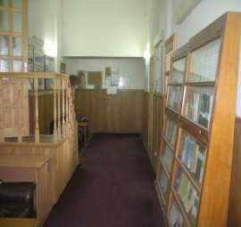

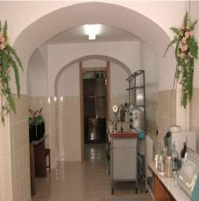
Агробіологічний факультет
«Не той хліб, що в полі,
а той, що в коморі»
Кафедра технології зберігання, переробки та стандартизації
продукції рослинництва

Slide 2







































переробки та стандартизації продукції рослинництва
ім. проф. Б.В. Лесика
Історичні етапи розвитку кафедри технології зберігання,
Кафедра заснована 28 червня 1968 року
(Наказ
Прапора
Української ордена Трудового Червоного
сільськогосподарської академії №301 від 28 червня 1968 р.).
Створенню кафедри в Українській сільськогосподарській академії в кінці 60-х років сприяли як потреби виробництва, так і науки. Потрібно було через фахівців – випускників сільськогосподарських вузів нести до виробництва здобутки науки з питань зберігання великих мас зерна (насіння), коренеплодів, бульб картоплі, плодоовочевої продукції та сировини технічних культур.
Випускник аграрного вузу повинен був оволодіти розумінням, що спеціаліст виростивши врожай, повинен його доглянути до моменту використання. Таке розуміння потрібно формувати в вузі. Це покликані були зробити викладачі кафедри технології зберігання і переробки продукції рослинництва.

Slide 3

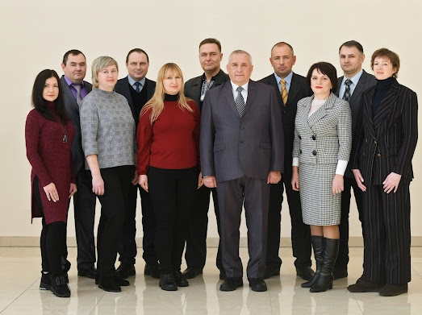
Колектив кафедри технології зберігання, переробки та стандартизації
продукції рослинництва ім. проф. Б.В. Лесика
Колектив кафедри (2024 рік).

Slide 4






























Сучасний склад НПП кафедри технології зберігання, переробки та стандартизації продукції рослинництва ім. проф. Б.В. Лесика
На кафедрі працюють:
завідувач кафедри, кандидат с.-г. наук, професор Подпрятов Григорій
Іванович,
кандидат с.-г. наук, доцент Войцехівський Володимир Іванович,
кандидат техн. наук, доцент Гунько Сергій Миколайович,
кандидат с.-г. наук, доцент Завадська Оксана Володимирівна,
кандидат с.-г. наук, доцент Бобер Анатолій Васильович,
кандидат с.-г. наук, доцент Завгородній Володимир Миколайович,
кандидат с.-г. наук, доцент Насіковський Володимир Анатолійович,
кандидат с.-г. наук, доцент Ящук Надія Олександрівна,
завідувач лабораторіями кафедри Яблонська Леся Петрівна,
завідувач лабораторії Корнійчук Катерина Михайлівна,
старший лаборант Новік Валентина Іванівна,
старший лаборант Гаєва Ірина Валеріївна.

Slide 5
Штатний розпис кафедри
Роки | 2024
Всього штатних одиниць | 12
з них: -науково – педагогічних працівників у тому числі: | 8
кандидатів наук, професорів кандидатів наук, доцентів | 1 7
- технічних працівників та обслуговуючого персоналу | 4

Slide 6







стандартизації продукції рослинництва
Наукова робота кафедри технології зберігання, переробки та
ім. проф. Б.В. Лесика
Науково-дослідна робота кафедри ведеться за напрямами:
удосконалення технологій післязбиральної доробки, зберігання та переробки зерна, плодово-ягідної продукції, бульб картоплі, овочів, льону, хмелесировини, цукрової сировини, конопель;
вивчення впливу агротехніки вирощування і метеорологічних умов на якість та лежкість бульб картоплі, плодів, овочів, врожаю технічних і зернових культур;
удосконалення технологічних прийомів переробки плодів, ягід та
овочів з метою отримання консервів високої біологічної цінності;
технологій
рослинництва із використанням біологічних
- розробка енергозберігаючих
та екологічно чистих
переробки продукції
каталізаторів;
дослідження придатності нових сортів овочевих культур для
тривалого зберігання, сушіння, соління та заморожування;
- вивчення впливу умов живлення овочевих культур на якість свіжої та переробленої продукції;
дослідження зміни якості зерна (насіння) районованих сортів пшениці, жита, тритікале, ріпаку, круп’яних культур в процесі тривалого зберігання;
технологія переробки вторинної сировини технічних культур.

Slide 7
Навчальна робота
Навчальна робота кафедри
направлена на підготовку
переробки
висококваліфікованих спеціалістів
у галузі зберігання та
продукції рослинництва.
Кафедра веде навчальну роботу за ступеневою системою: підготовка бакалаврів і магістрів.
Cпеціальності ОС
“Бакалавр”:
201
“Агрономія”,
202 “Захист і
карантин рослин”,
203 “Садівництво та виноградарство”, 051
“Економіка”, 071 “Облік і оподаткування“, 072 “Фінанси, банківська
справа та страхування” , 208 “Агроінженерія”.
Для ОС “Бакалавр” викладаються такі дисципліни:
“Технологія зберігання та переробки продукції рослинництва”;
“Технологія зберігання та переробки плодів і овочів”;
“Стандартизація та управління якістю продукції рослинництва”;
Вибіркові дисципліни:
- “Технологічна експертиза продукції рослинництва”;
- “Крафтове виробництво продуктів переробки з рослинної сировини”;
- “Технологія виробнитва та експертиза вина”;
- “Продовольче підприємництво”
- “Технології бродильних виробництв”.

Slide 8
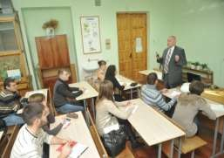
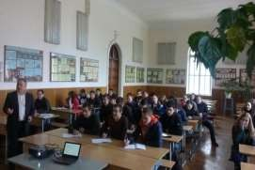
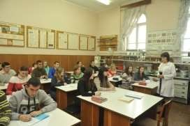
Навчальна робота
На кафедрі розроблено та освоєно багато нових навчальних дисциплін, які викладаються студентам ОС “Магістр” за освітніми програмами «Агрономія», «Агрохімія і ґрунтознавство», «Селекція і генетика сільськогосподарських культур» спеціальності 201 «Агрономія», освітньою програмою «Садівництво, плодівництво та виноградарство» спеціальності 203 «Садівництво, плодівництво та виноградарство»:
Логістика та інновації доробки, зберігання та переробки продукції рослинництва;
  Технологічний аудит зберігання та переробки продукції рослинництва;
  Вибіркові дисципліни:
  Якість та безпечність продукції рослинництва;
  Якість і логістика продукції рослинництва за сучасних систем
землеробства;
  Технохімічний контроль продукції рослинництва;
  Матеріально-технічна база з логістики продукції рослинництва;
  Cертифікація та товарознавство продукції рослинництва;
  Енергоощадні технології у галузі зберігання та переробки;
  Післязбиральна доробка та логістика плодоовочевої продукції.

Slide 9
Навчальна робота
На кафедрі читаються навчальні дисципліни для студентів ОС “Бакалавр”, які здобувають другу вищу освіту в ННІ післядипломної освіти за спеціальностями 201 “Агрономія”, 051 “Економіка”:
“Технологія зберігання та переробки продукції рослинництва”;
“Технологічна експертиза продукції рослинництва”;
-“Технологія зберігання, переробки та стандартизація продукції рослинництва”;
- “Стандартизація та управління якістю продукції рослинництва”.
Під час навчального процесу значна увага приділяється застосуванню на лекціях, лабораторних і практичних заняттях технічних засобів навчання і впровадження нових методик та методичних підходів до вивчення студентами дисциплін, що викладаються на кафедрі.
За 2017-2024 роки НПП розроблено та атестовано 28
електронних навчальних курсів з дисциплін, що викладаються на
кафедрі. Щорічно кафедра випускає близько 25-30 студентів ОС “Бакалавр”та 15-20 студентів ОС “Магістр”.

Slide 10
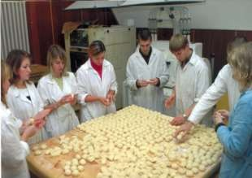
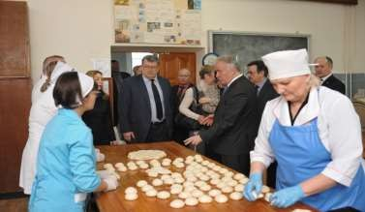
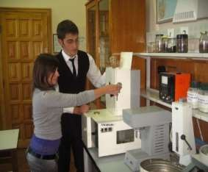
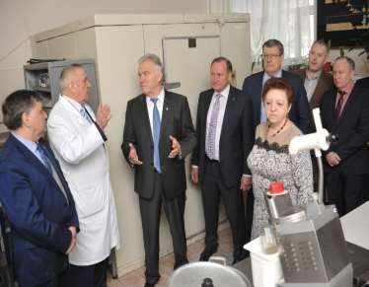
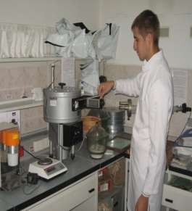
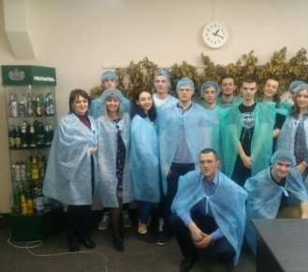
Навчальні та виробничі практики проводяться на базі ННВЛ кафедри, ВП НУБіП України «Агрономічна дослідна станція», ВП НУБіП України “Великоснітинське навчально- дослідне господарство ім. О.В. Музиченка” та передових господарствах України, які спеціалізуються по виробництву, переробці та зберіганню продукції рослинництва.

Slide 11
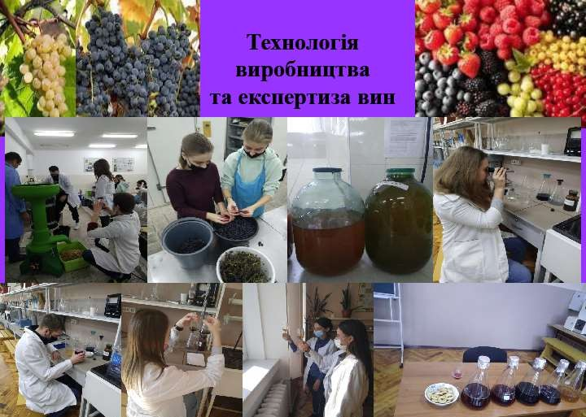
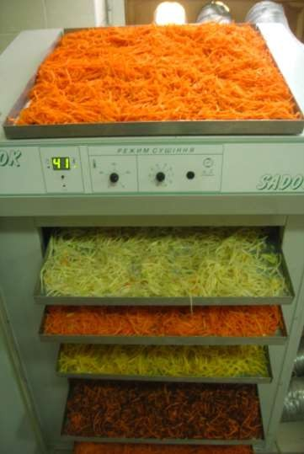
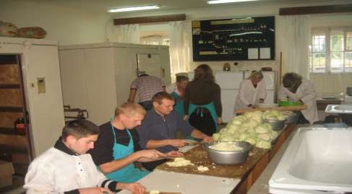
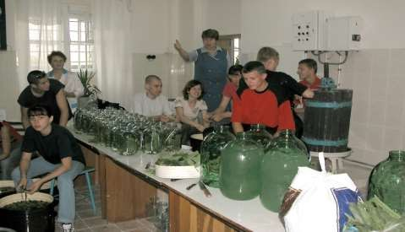
Практичні заняття
в ННВЛ “ПЕРЕРОБКИ ПЛОДІВ ТА ОВОЧІВ”

Slide 13

Публікаційна активність НПП кафедри кафедри технології
зберігання, переробки та стандартизації продукції
рослинництва ім. проф. Б.В. Лесика

Slide 14
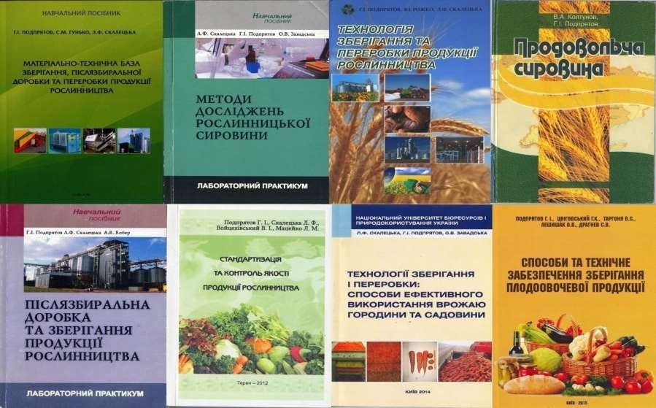
Публікаційна активність НПП кафедри кафедри технології
зберігання, переробки та стандартизації продукції
рослинництва ім. проф. Б.В. Лесика

Slide 15
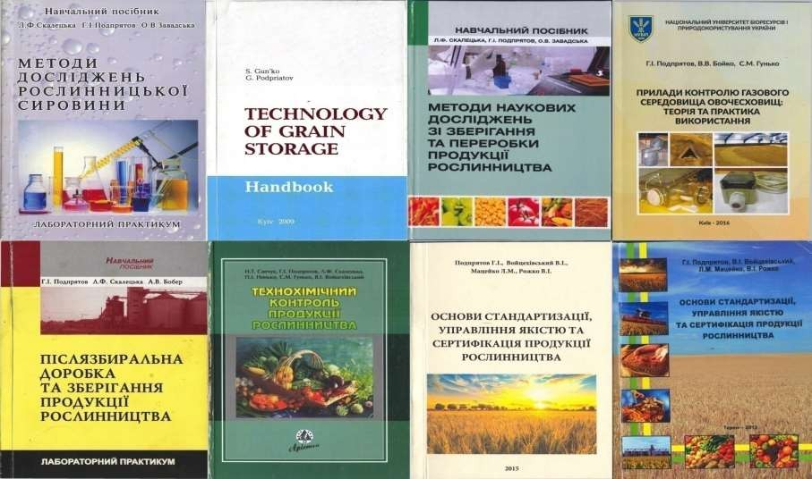
Публікаційна активність НПП кафедри технології зберігання, переробки та стандартизації продукції рослинництва ім. проф. Б.В. Лесика

Slide 16
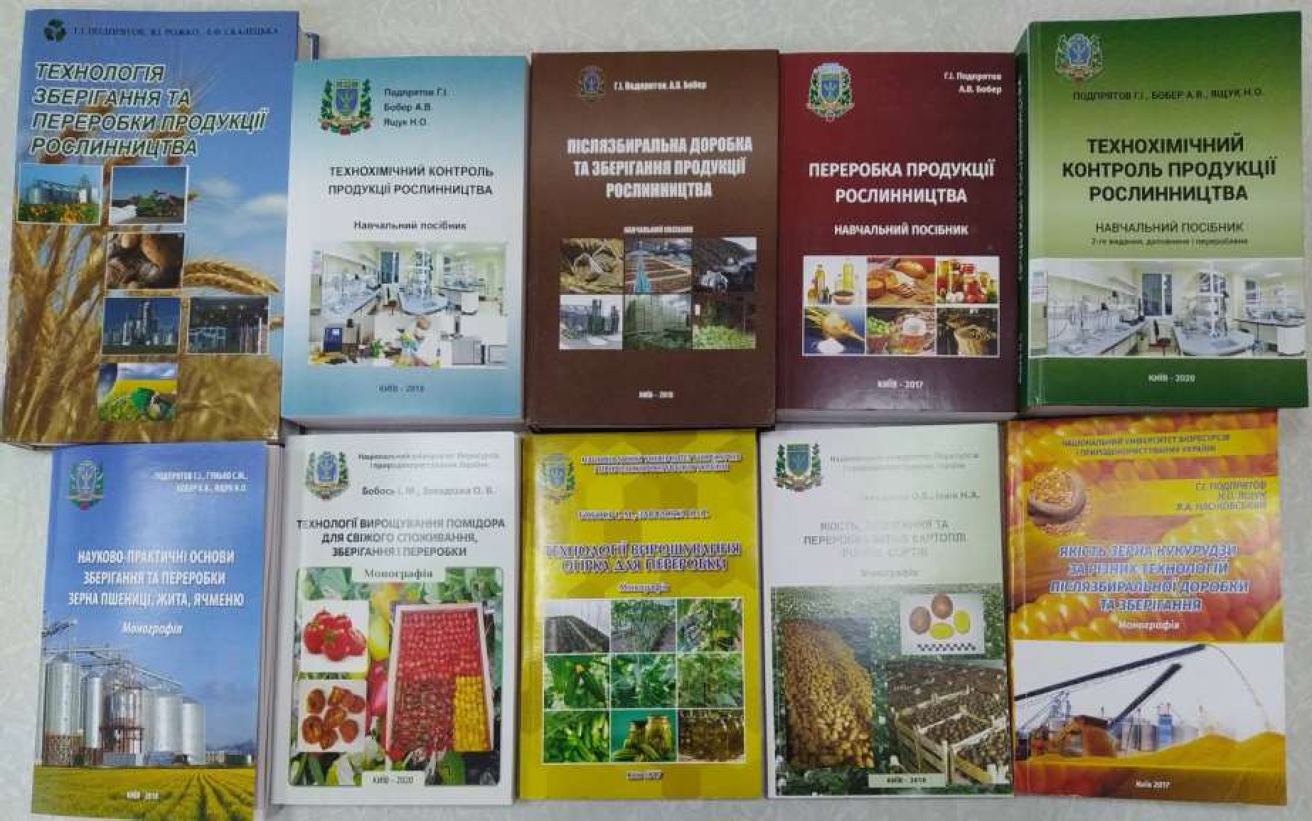


Публікаційна активність НПП кафедри технології зберігання, переробки та стандартизації продукції рослинництва ім. проф. Б.В. Лесика

Slide 17
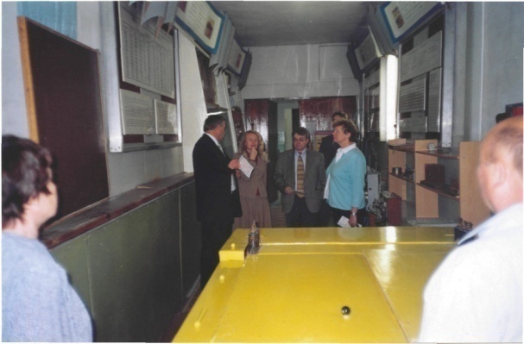
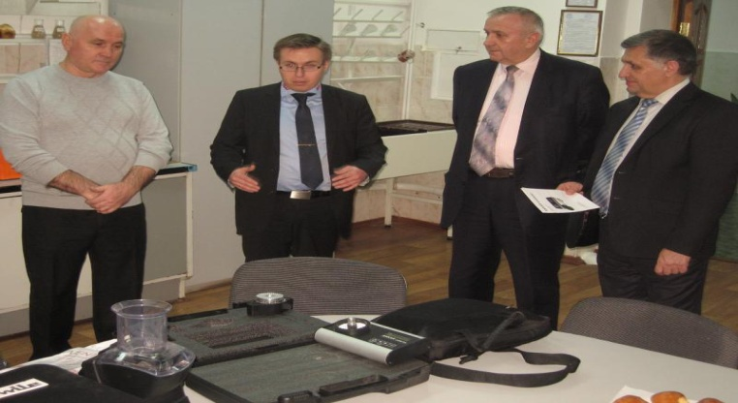
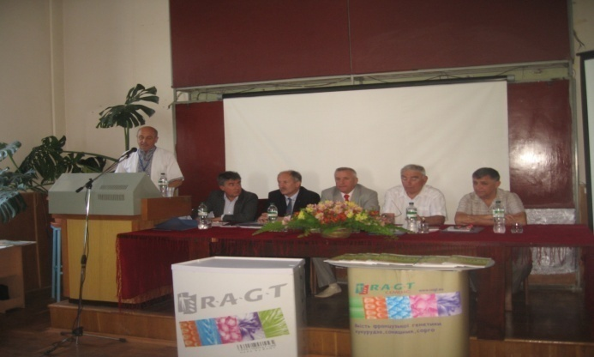
Співпраця та міжнародна діяльність кафедри технології зберігання, переробки та стандартизації продукції рослинництва ім. проф. Б.В. Лесика
Кафедра тісно співпрацює з науковими установами України – Інститут сільського господарства НААН України, Інститут картоплярства НААН України, Інститут садівництва НААН України, Інститут овочівництва і баштанництва НААН України, Інститут продовольчих ресурсів НААН України, Поліський національний університет, Уманський національний університет садівництва, Таврійський державний агротехнологічний університет, Національний університет харчових технологій. Налагоджені зв'язки з університетами: Nottingham (Велика Британія), Університетом ім. Гумбольта (Німеччина), Університетом м. Гент (Бельгія), Університетом прикладних наук Вайнштефан – Трисдорф (Німеччина), Університетом землеробства імені Гуго Калатая м. Краків (Польща).
За участю представників фірми “VolWest Innovation” проведено семінари для студентів зі спеціалізації “Технологія зберігання та переробки продукції рослинництва”.
Студенти постійно відвідують міжнародні спеціалізовані виставки.
Співробітники кафедри беруть активну участь у міжнародних конференціях, виставках та семінарах.
Notes:
17

Slide 18
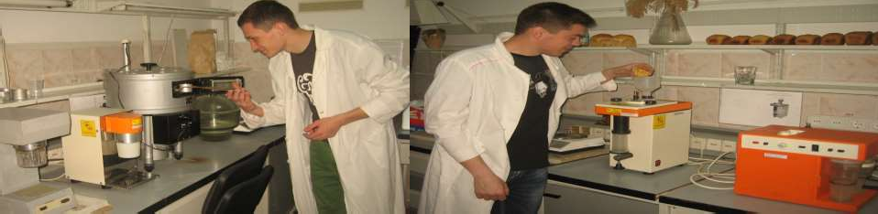
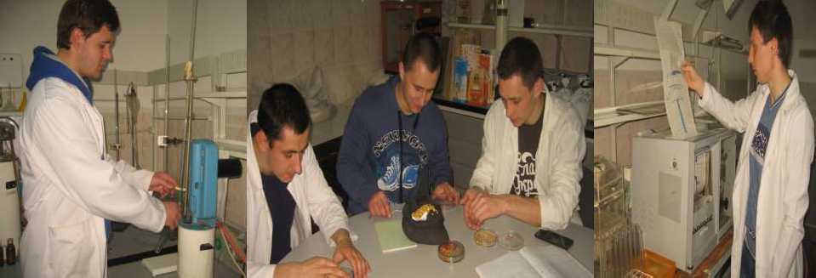
Студентський науковий гурток кафедри
На кафедрі функціонує студентський науковий гурток “Технолог”
Науковий керівник – доц. Ящук Н.О.

Slide 19
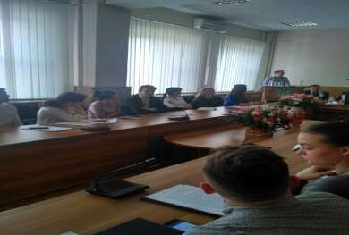
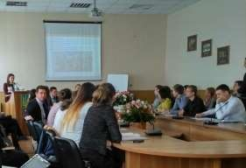

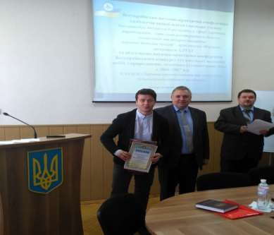

Магістри кафедри є переможцями II етапу Всеукраїнських
конкурсів дипломних робіт

Slide 20

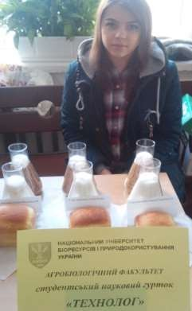

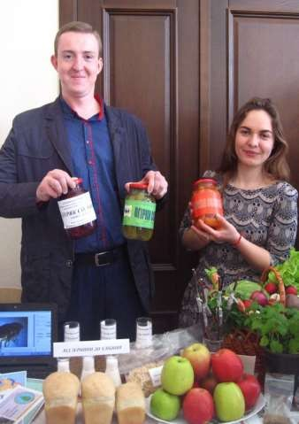
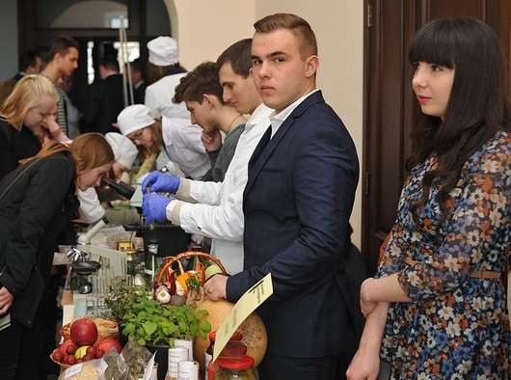
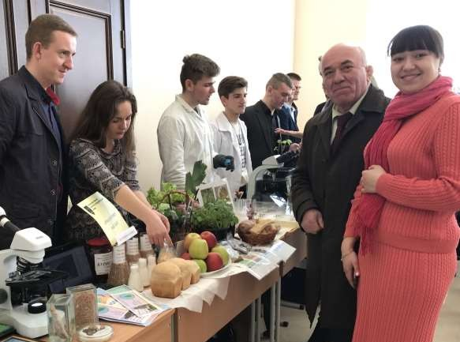
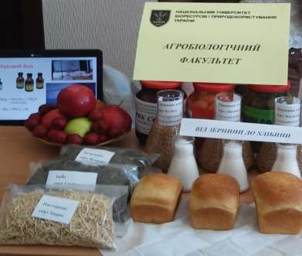
Участь гуртка у виставках та
профорієнтаційній роботі університету
19

Slide 21



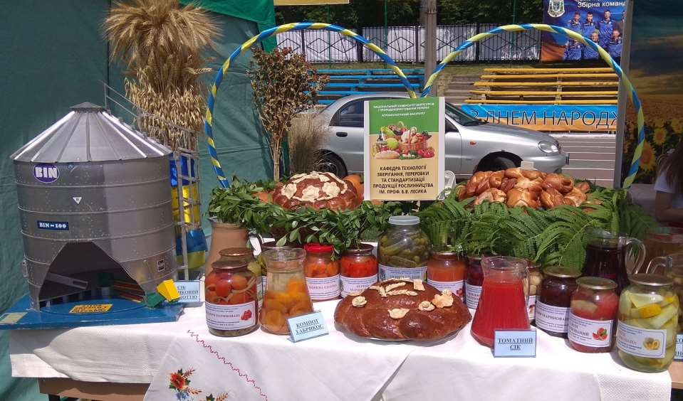
Участь кафедри у презентації агробіологічного
факультету на різних урочистих заходах.
20

Slide 22






Матеріально – технічна база кафедри

Slide 23
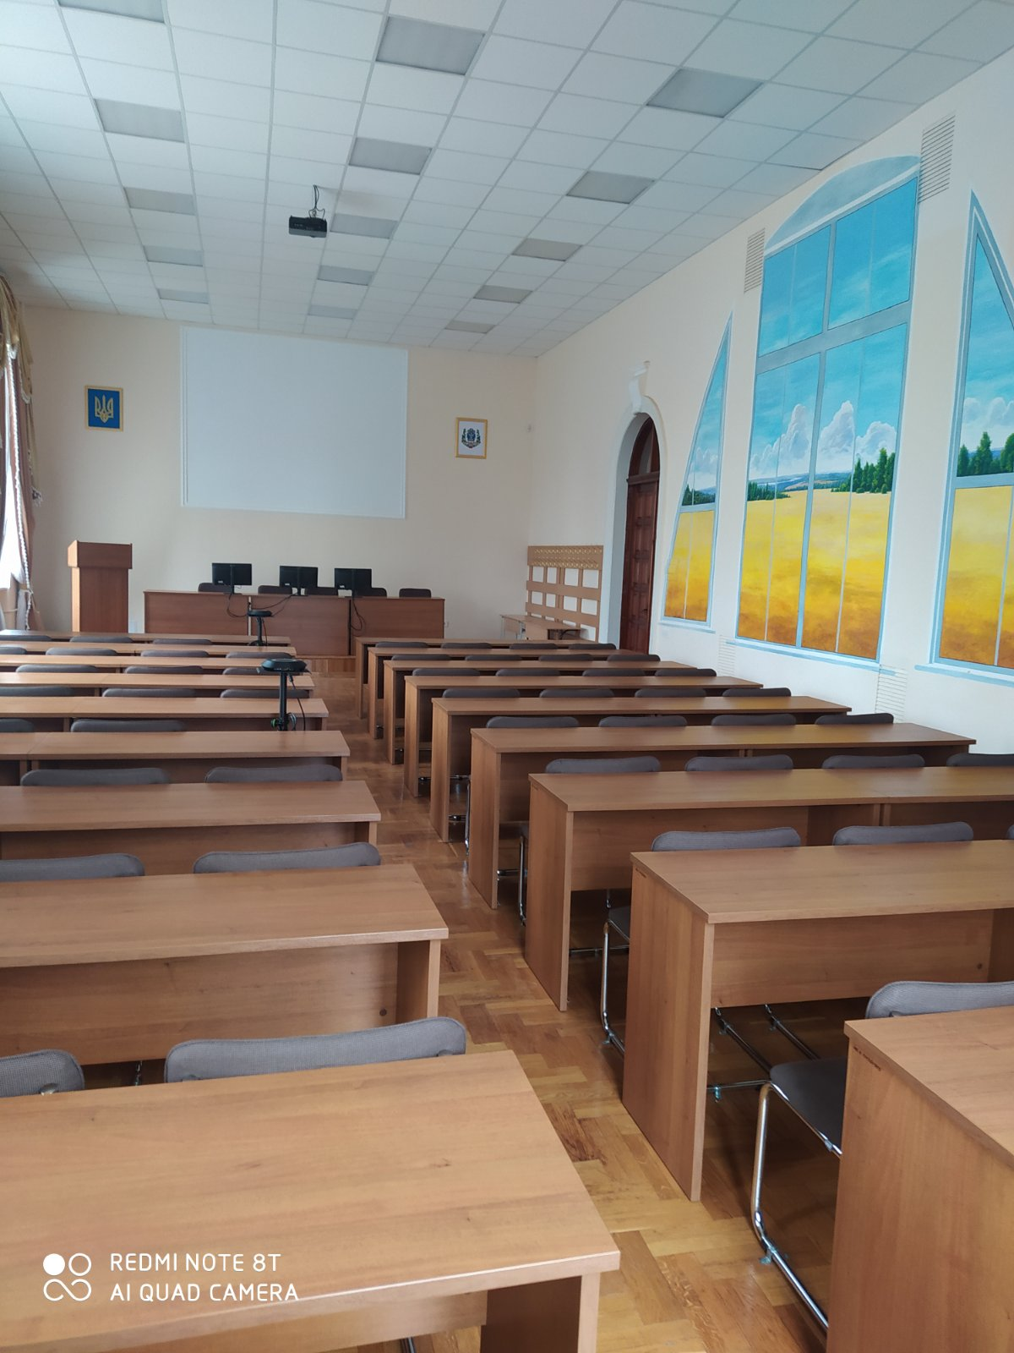
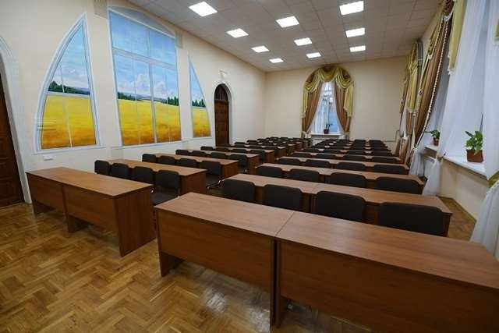
Матеріально – технічна бза кафедри
Лекційна аудиторія на 90 пос. місць, кім № 66

Slide 24
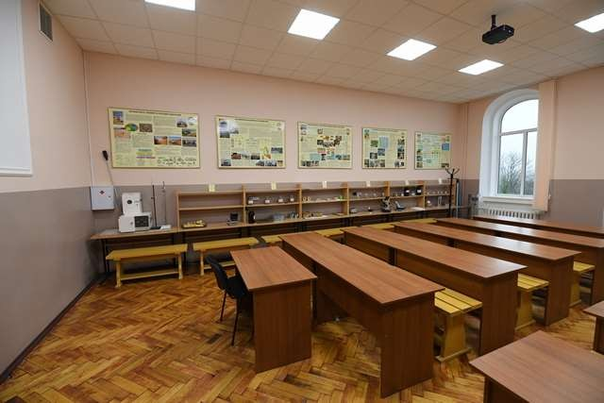
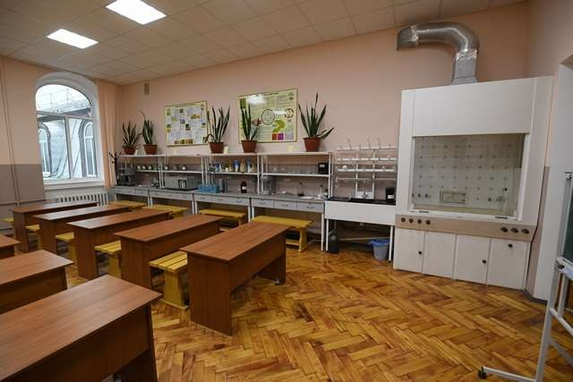
Матеріально – технічна база кафедри
Навчальна лабораторія, кім. №69.

Slide 25
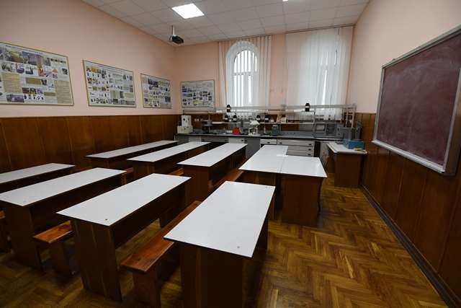
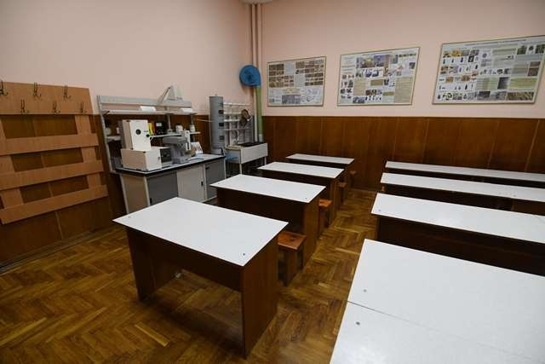
Матеріально – технічна база кафедри
Навчальна лабораторія, кім. №78 А

Slide 26
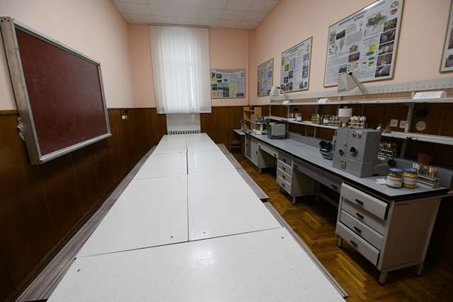
Матеріально – технічна база кафедри
Навчальна лабораторія, кім.№78 Б

Slide 27
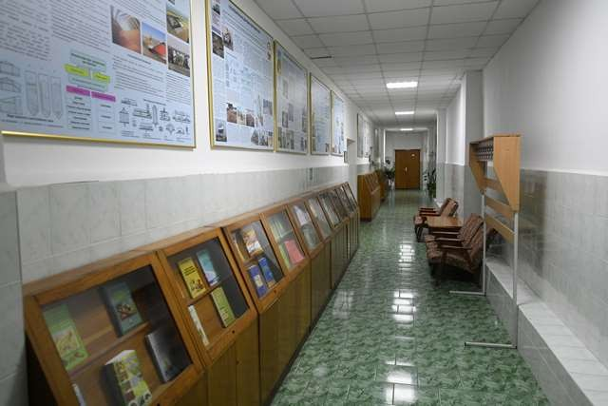
Загальний вигляд коридору, де розміщені лабораторії

Slide 28
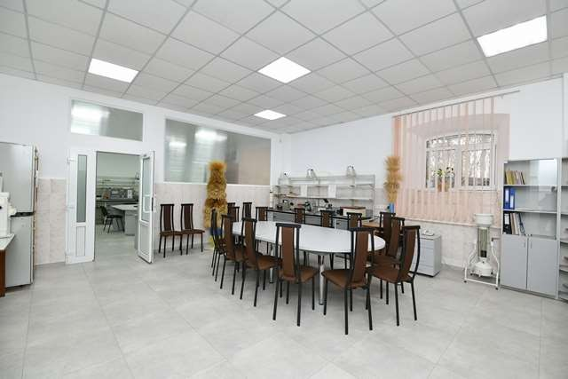
Матеріально – технічна база кафедри
Навчальна лабораторія технологічного та технохімічного контролю продукції рослинництва, кім. №6.

Slide 29
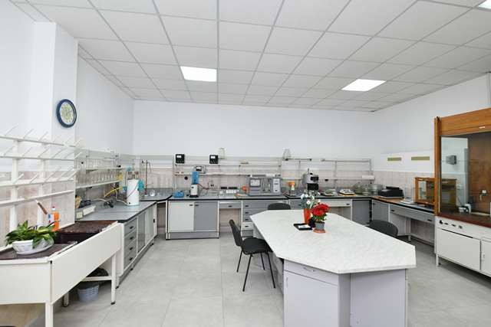
Навчальна лабораторія технологічного та технохімічного контролю продукції рослинництва, кім. №6.

Slide 30
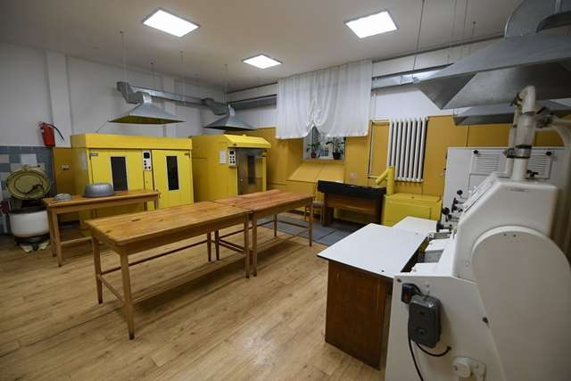
Матеріально – технічна база кафедри
Навчально-науково-виробнича лабораторія з переробки продукції рослинництва, кім. №5.

Slide 31
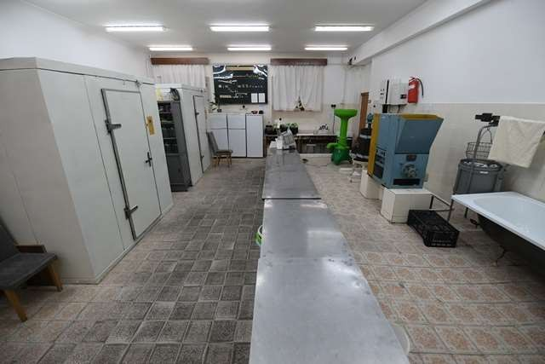
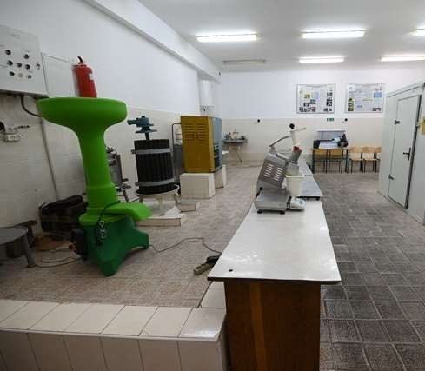
Матеріально – технічна база кафедри
Навчально-науково-виробнича лабораторія з переробки плодіва та овочів, кім. №4.

Slide 32
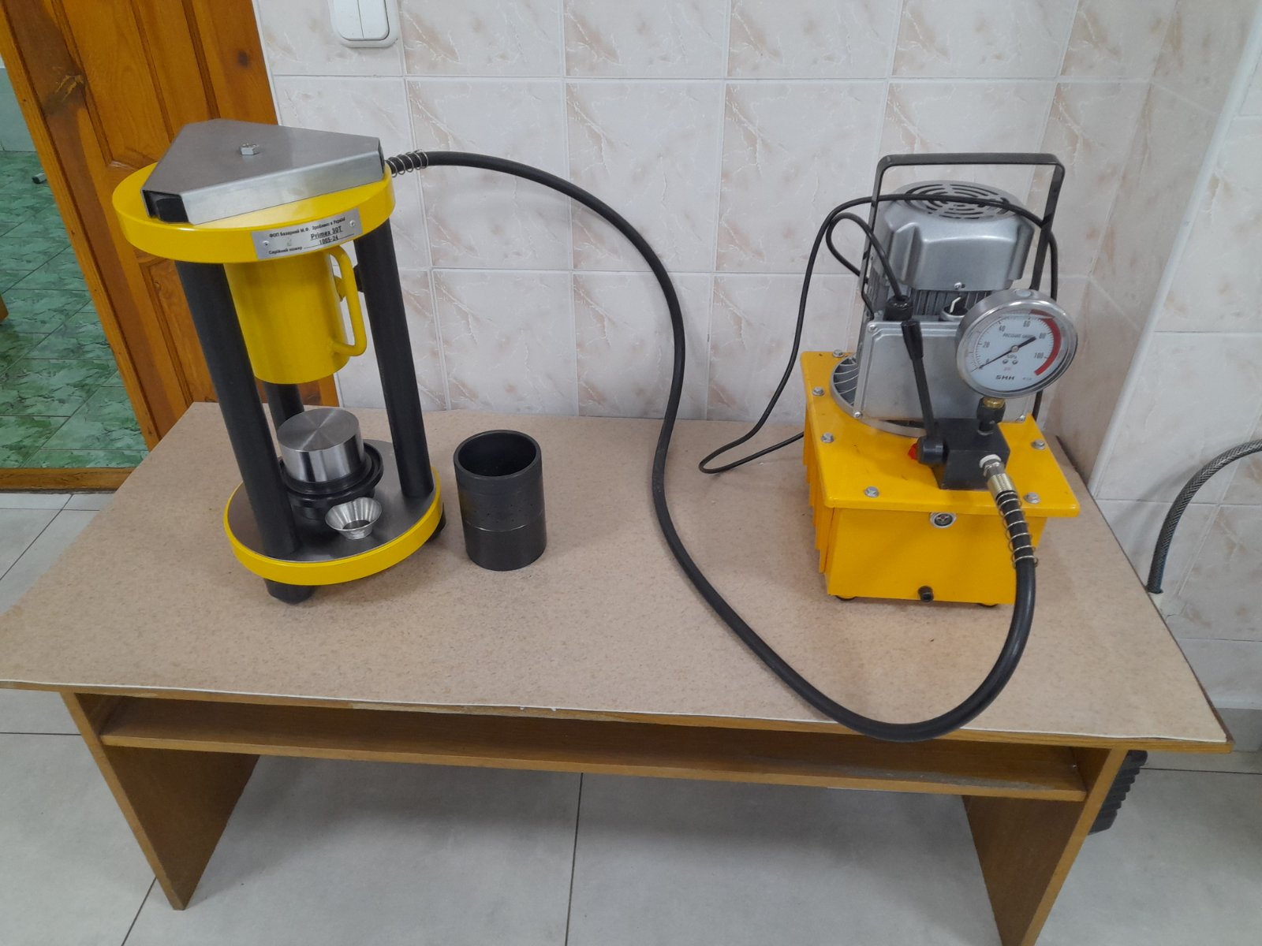
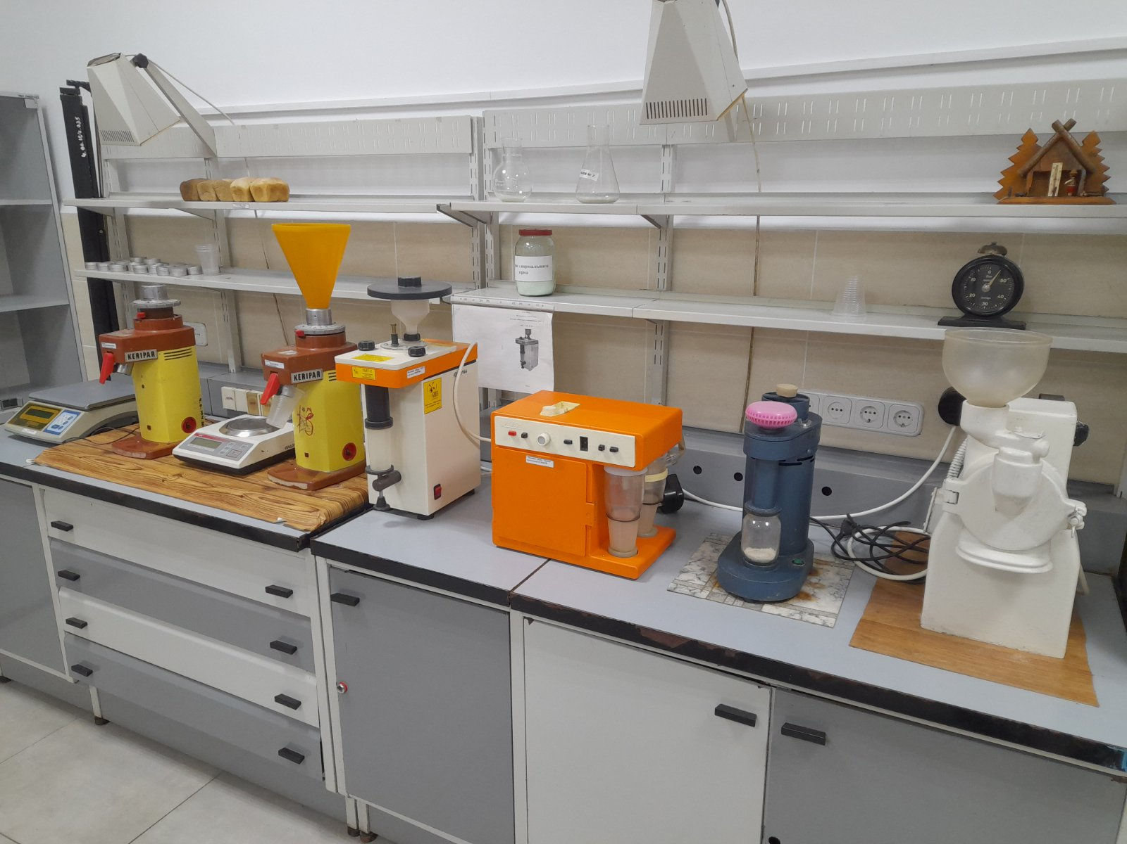
Матеріально – технічна база кафедри
Прес олійний лабораторний
Прилади для подрібнення зерна

Slide 33
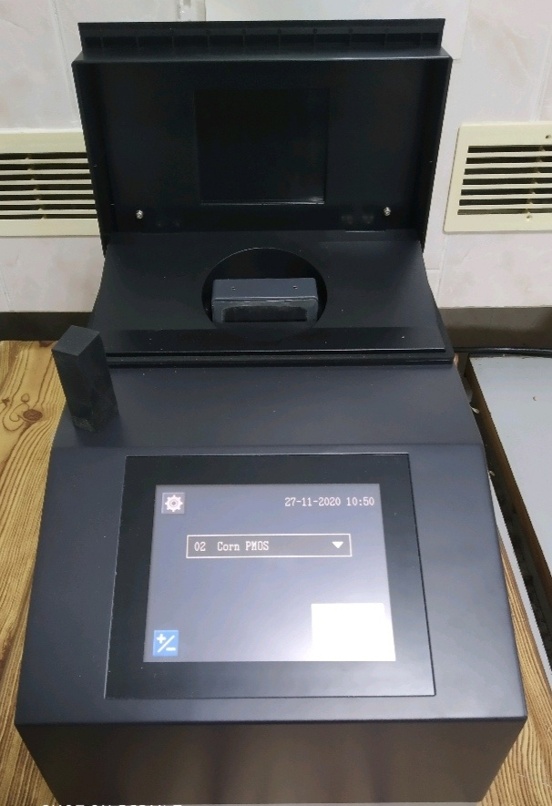
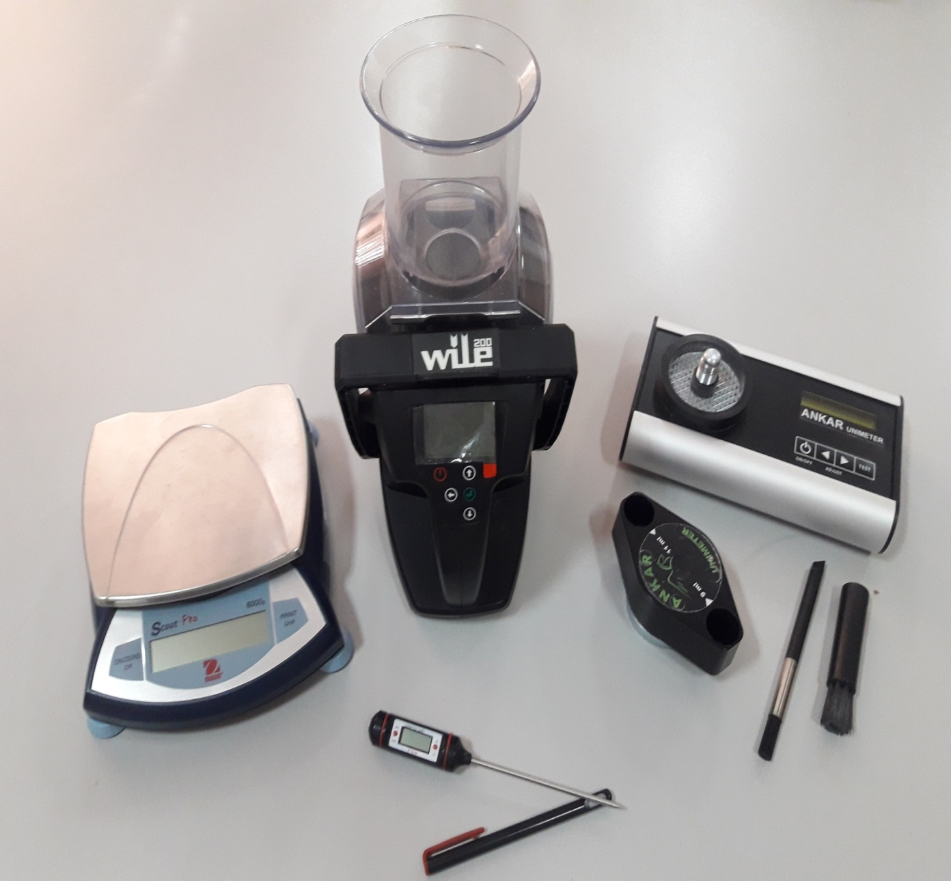
Благодійна допомога від компанії «VENTA lab»
Придбано за кошти НУБІП України
Вологоміри
Аналізатор KET
Notes:
33

Slide 34














ДЯКУЮ ЗА УВАГУ
Адреса: 03041, м. Київ, вул. Героїв Оборони, 13,
навчальний корпус № 4, кімн. 78
Тел.: (044) 527-86-76
Електронна пошта: save_tech_chair@nubip.edu.ua
WWW: https://nubip.edu.ua/node/1106

